Slide 1



Quiz NIGHT
Time to test your knowledge!

Slide 2


Réalisé par:
1
2
3
Alex Bachir
Meriam Goudadi
Charfi Ines

Slide 3




Sommaire
A
Les outils utilisés
B
Les maquettes
C
conception et base de donnée
D
Démonstaration

Slide 4



Les outils utilisés
A
Canva pour les maquettes
B
Trello pour la gestion du projet
C
Git et Github pour la gestion de version du code
D
Draw.io pour la modélisation du MCD, MLD
E
Php myAdmin pour créer la base de donnée

Slide 5


Langages de programmation
A
PHP
C
MySQL
B
HTML
D
CSS

Slide 6

Trello
Cliquez ici

Slide 7




Les maquettes
Cliquez_ici

Slide 8
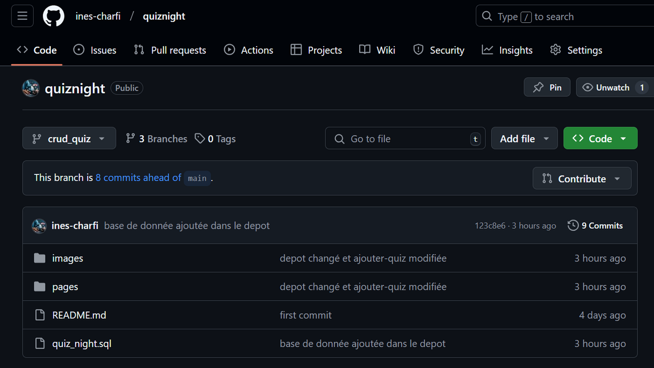
Git & Github
Cliquez ici

Slide 9
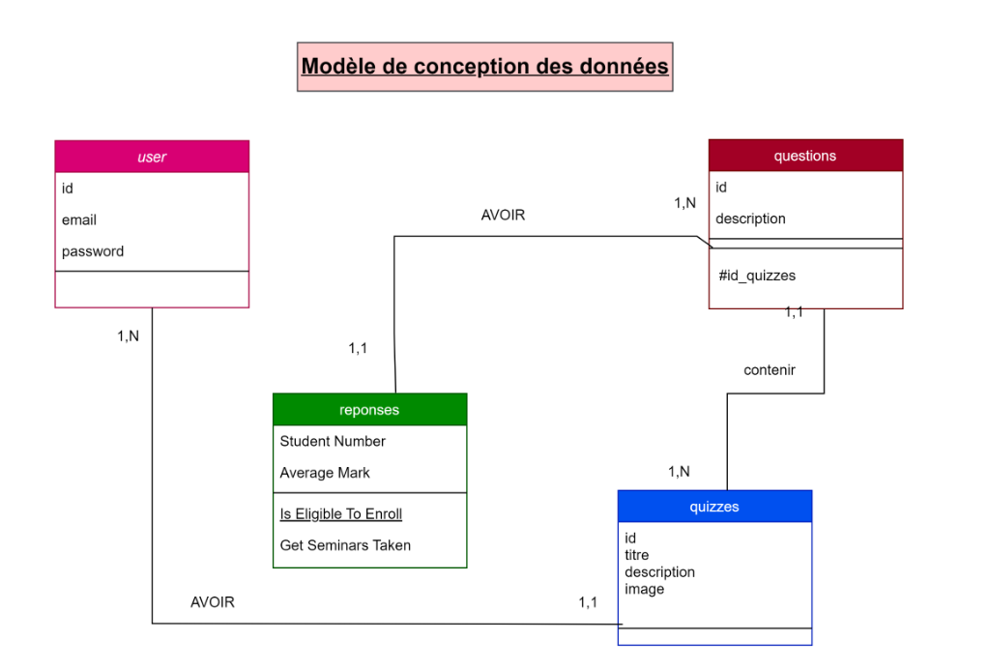
conception du projet
A
MCD

Slide 10
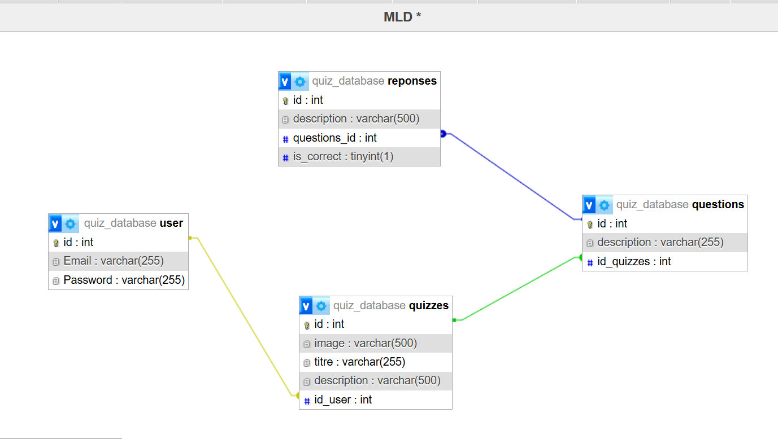
B
B
MLD

Slide 11
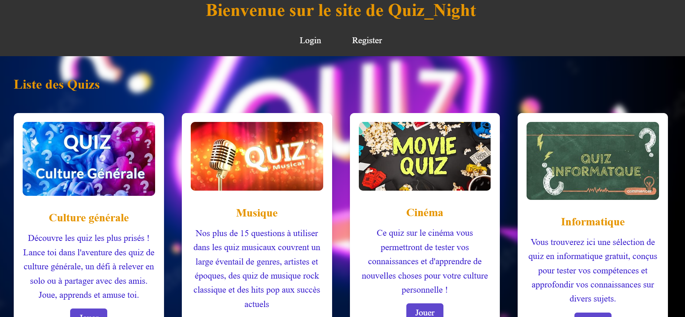
Démonstration

Slide 12

Great work!
Turn in your quiz paper in the bin.

